Slide 1
博士畢業審查
中文姓名(英文姓名)
實驗室名稱
指導教授:
修業年限： 年

Slide 2
Outline
資格考
畢業點數
Thesis

Slide 3
資格考
核心課程
計算理論(Theory of Computation)：75 分
演算法(Algorithms)：90 分
作業系統(Operating Systems)：81 分
必修課程
資料庫管理系統(Database Systems)：75 分

Slide 4
畢業點數(總點數:19.53)
期刊論文(實得點數: 11.43)
# | 作者、題目、期刊名稱 | 分級 | 點數 | 作者數 | 作者序 | 實得點數
1

Slide 5
畢業點數(總點數:19.53)
國際會議論文(實得點數: 5.81)
# | 作者、題目、期刊名稱 | 分級 | 點數 | 作者數 | 作者序 | 實得點數

Slide 6
畢業點數(總點數:19.53)
國內會議論文(實得點數: 2.29)
# | 作者、題目、期刊名稱 | 分級 | 點數 | 作者數 | 作者序 | 實得點數
1

Slide 7
滿足「博士班學位考試辦法 1090609 」規定伍(二)(1)條件，且著作積分超過 10 點(含)以上， 得提出畢業資格審定申請。
伍(二)(1) A 級期刊論文條款：在相關之國際期刊發表至少一篇等級 A 之期刊論文，且申請人 應列為作者第一位(指導教授及共同指導教授排名不計

Slide 8
論文摘要
論文題目:
適用於編碼標準之快速決策演算法 Fast Decision Algorithms for Video Coding
論文大綱:
隨著近年網路串流媒體以及大解析度影片的興起，需要更高效率的編碼軟體將其視訊資料壓縮，提高其傳輸效率。除了較廣泛使用的編碼標準如High Efficiency Video Coding (HEVC / H.265)等，目前最新的編碼標準Versatile Video Coding (VVC / H.266)已經於2020年推出。然而，無論是H.265或是H.266都會面臨到編碼時間過長的問題，因此如何提升編碼效率為重要的課題。
提出三個針對編碼單元、畫面內預測加速之演算法。

Slide 9
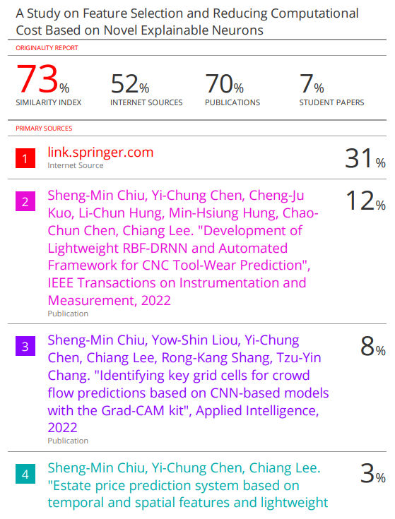
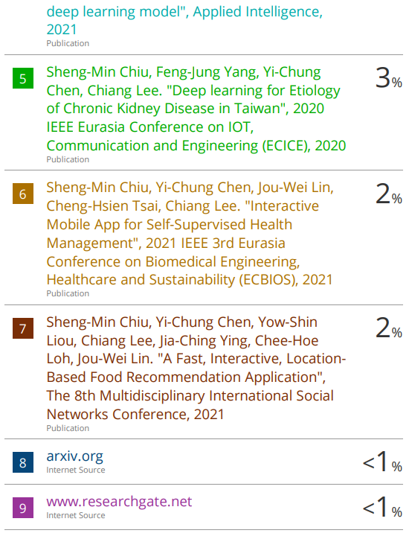

Slide 10
End

